Slide 1
Write your day
2018.03.07
Created by 오 나래

Slide 2
서비스 소개
기획의도
기존의 다이어리 서비스들이 이벤트 중심이었던 것에 반하여 오프라인의 다이어리와 같이 하루의 모든 계획적이거나 분석되어야 하는 일(가계부, 메모, 스케쥴)들에 대해 편하게 관리할 수 있는 서비스를 만든다.
개발목표
웹을 통하여 어디서나 확인하고 관리할 수 있는 다이어리를 서비스함
일 단위로 일기, 가계부 등을 쓰고 관리할 수 있으므로서 계획적이고 관리할 수 있는 삶을 유도한다.
이벤트 등을 타 유저와 공유할 수 있고 유저 별 게시판이 있어 유저들간의 소통이 가능하다.

Slide 3
개발환경
운영체제: Window7
개발툴: Eclipse Java EE IDE for Web Developers.
Version: Oxygen.1a Release (4.7.1a)
웹서버: Apache Tomcat v8.5
데이터베이스: Oracle
Front-End
HTML5, CSS, Javascript
Back-End
Java, JSP, Mybatis

Slide 4
개발범위
ID당 하나의 다이어리를 갖는다.
다이어리는 가계부 기능과 게시판 기능을 포함한다.
유저들은 다른 유저의 게시판만 공유할 수 있다.
일정은 유저간의 복사가 가능하다.
전체 페이지 계층도
메인화면
월별 관리
메모
게시판
마이페이지
일별 관리
메모 폴더 관리
친구 게시판
스케쥴 추가
메모 목록 관리
게시판 검색
메모 내용 관리

Slide 5
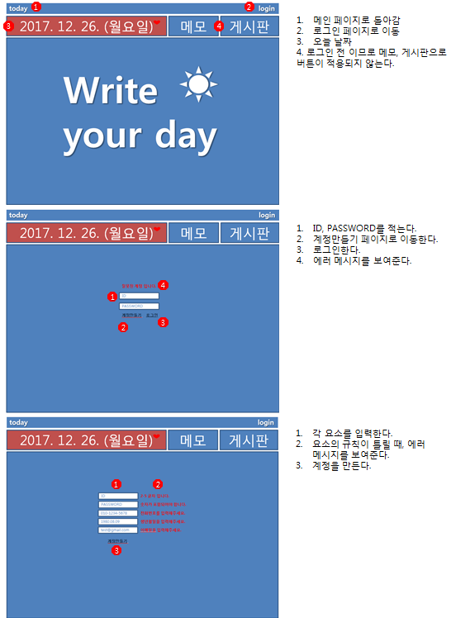
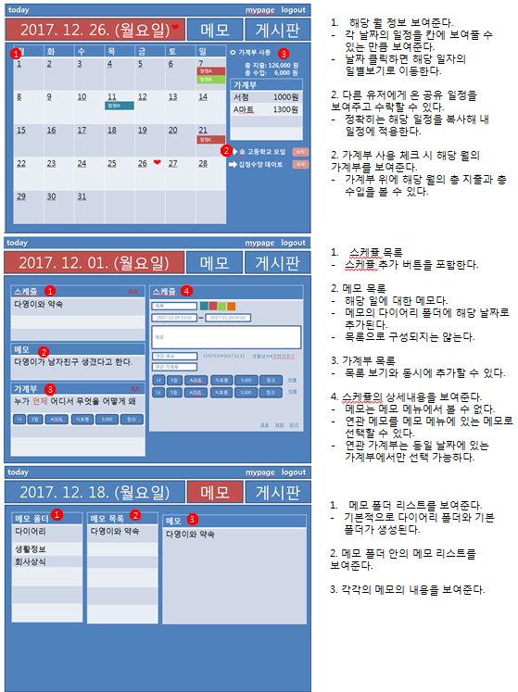
기능별 상세 시나리오

Slide 6
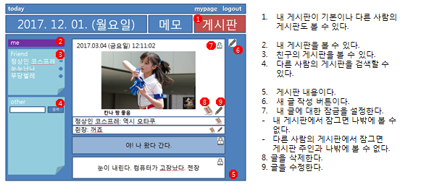
기능별 상세 시나리오(2)

Slide 7
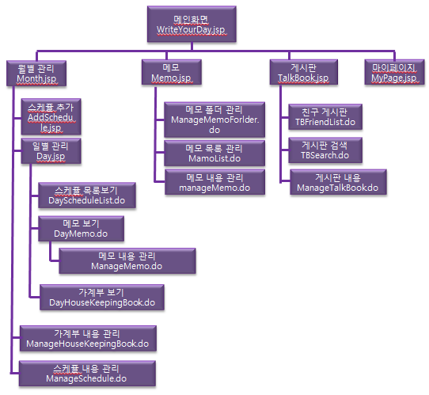
전체 사이트 맵

Slide 8
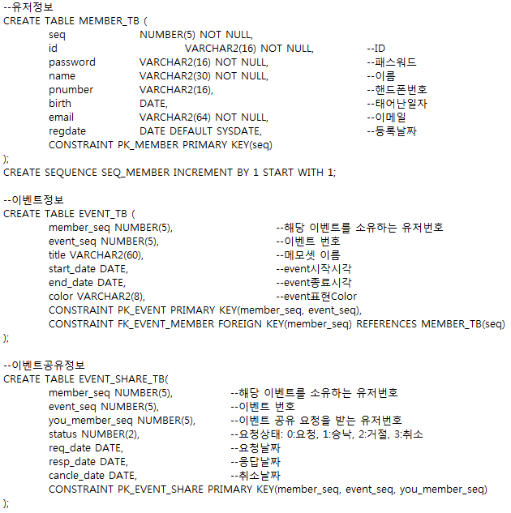
데이터 설계

Slide 9
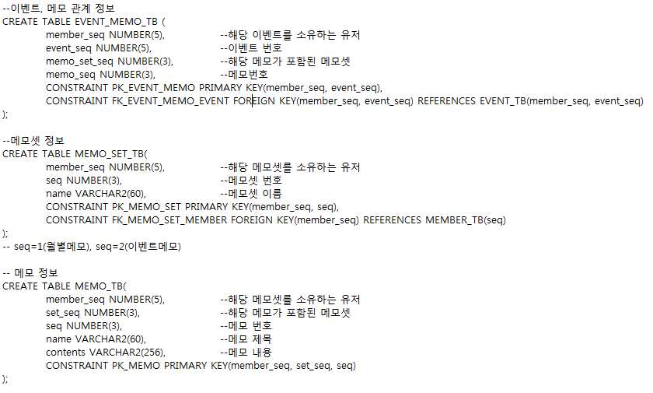
데이터 설계(2)

Slide 10
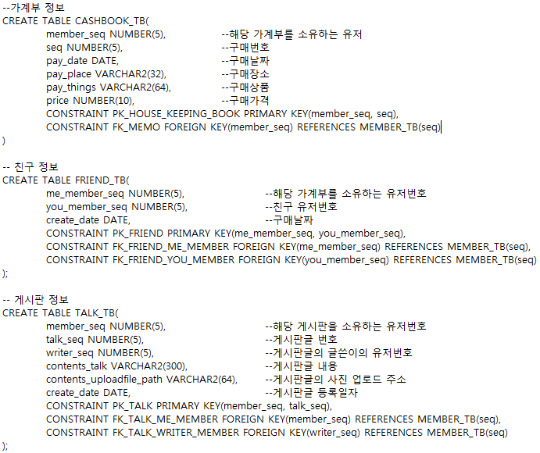
데이터 설계(3)

Slide 11
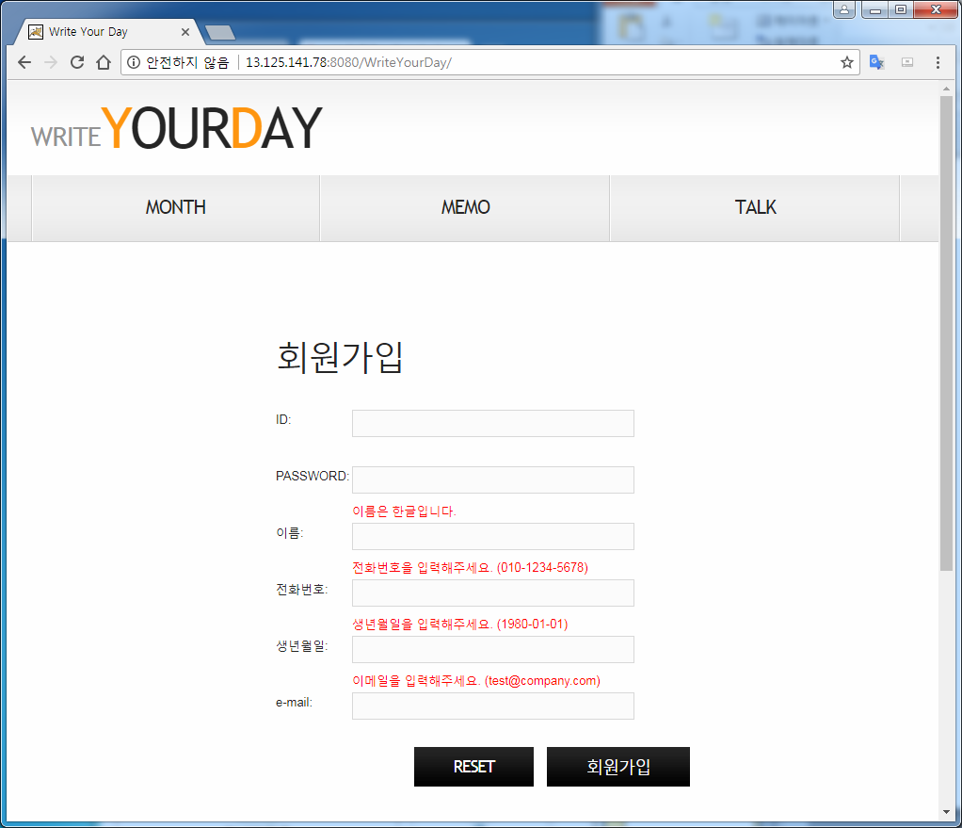
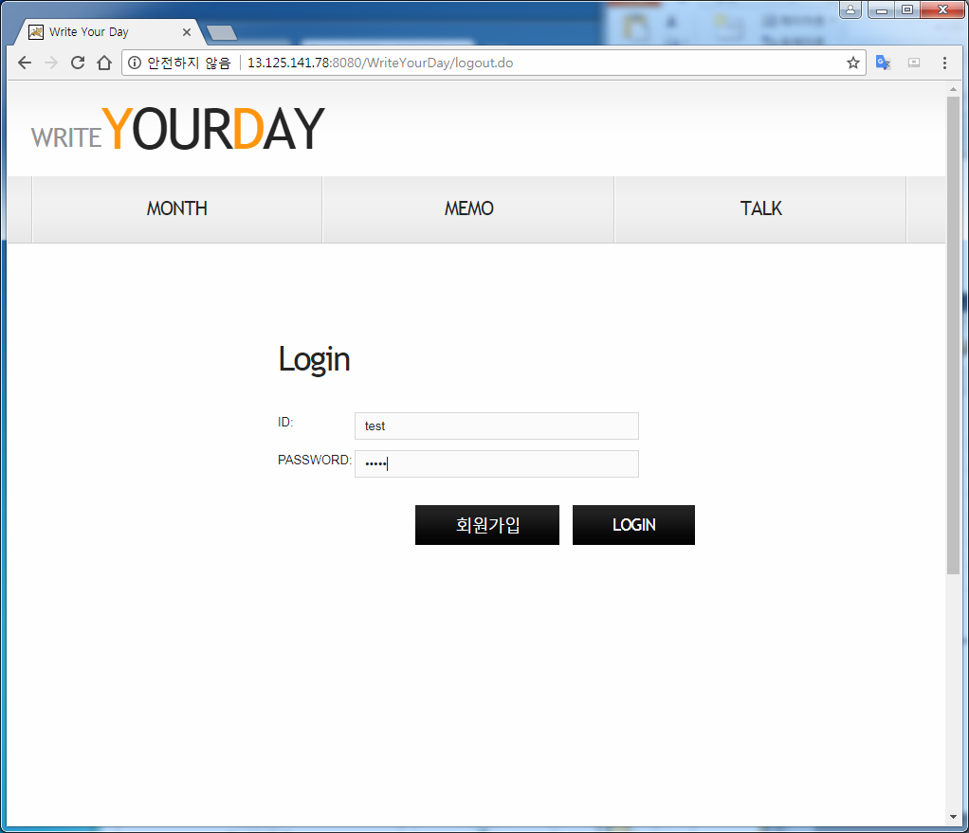
실행화면

Slide 12
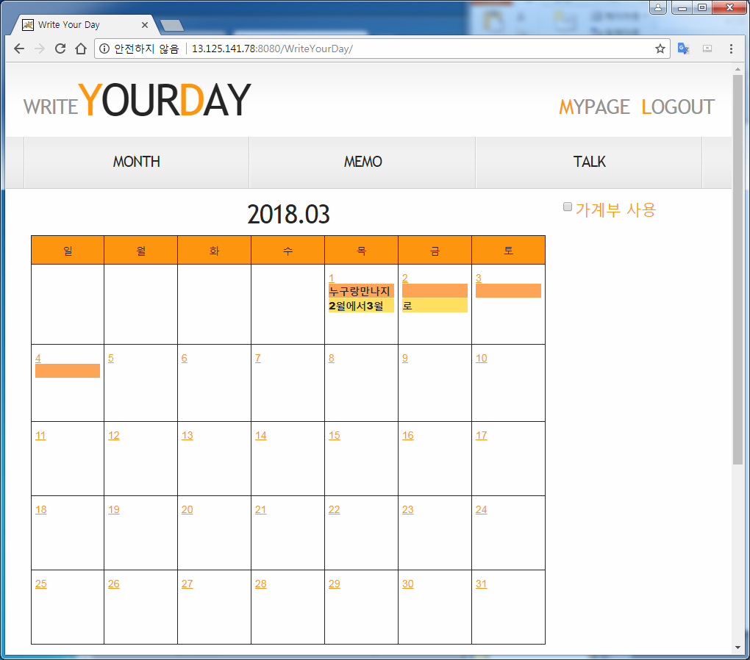
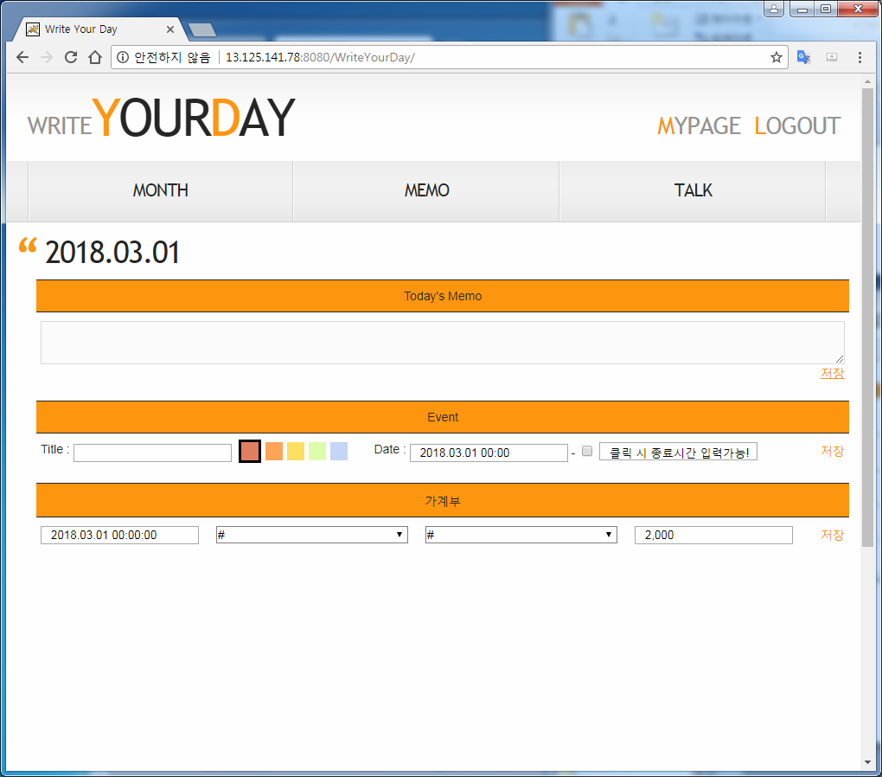
실행화면

Slide 13
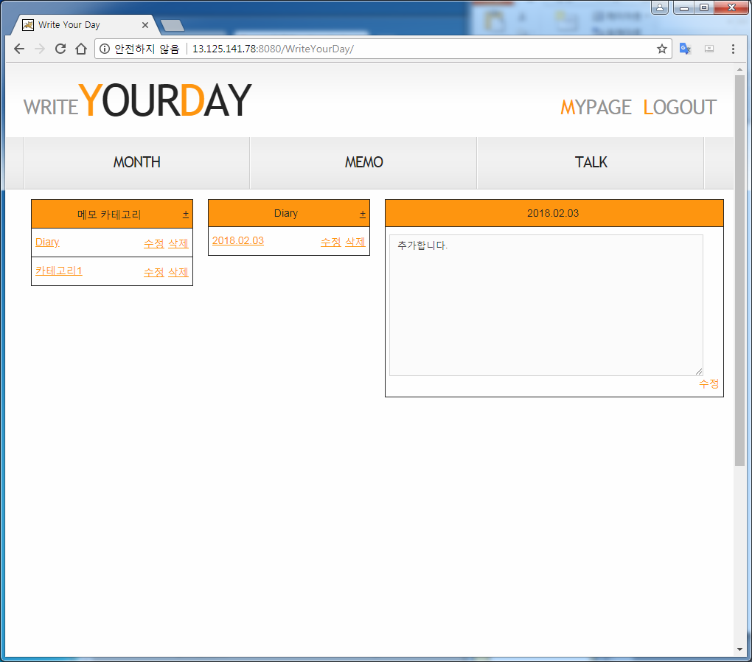
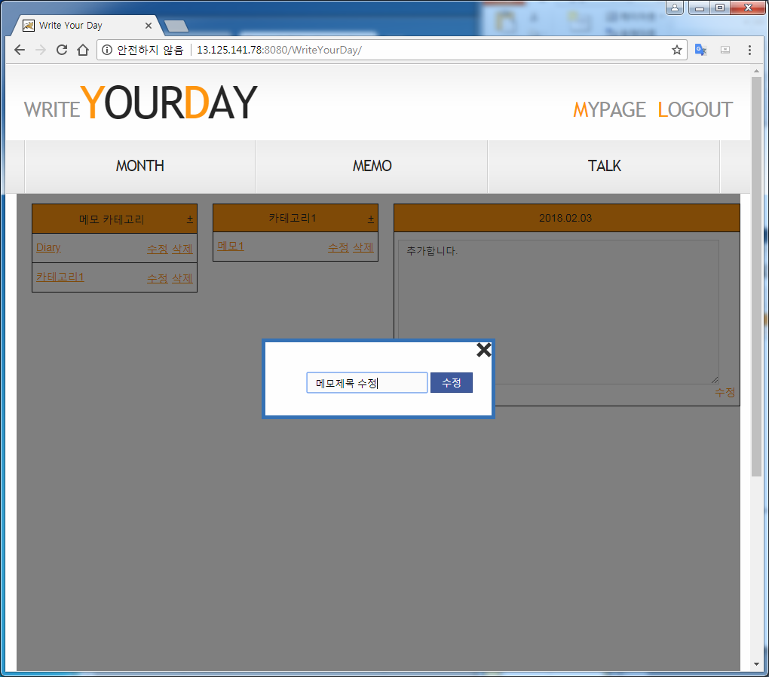
실행화면

Slide 14
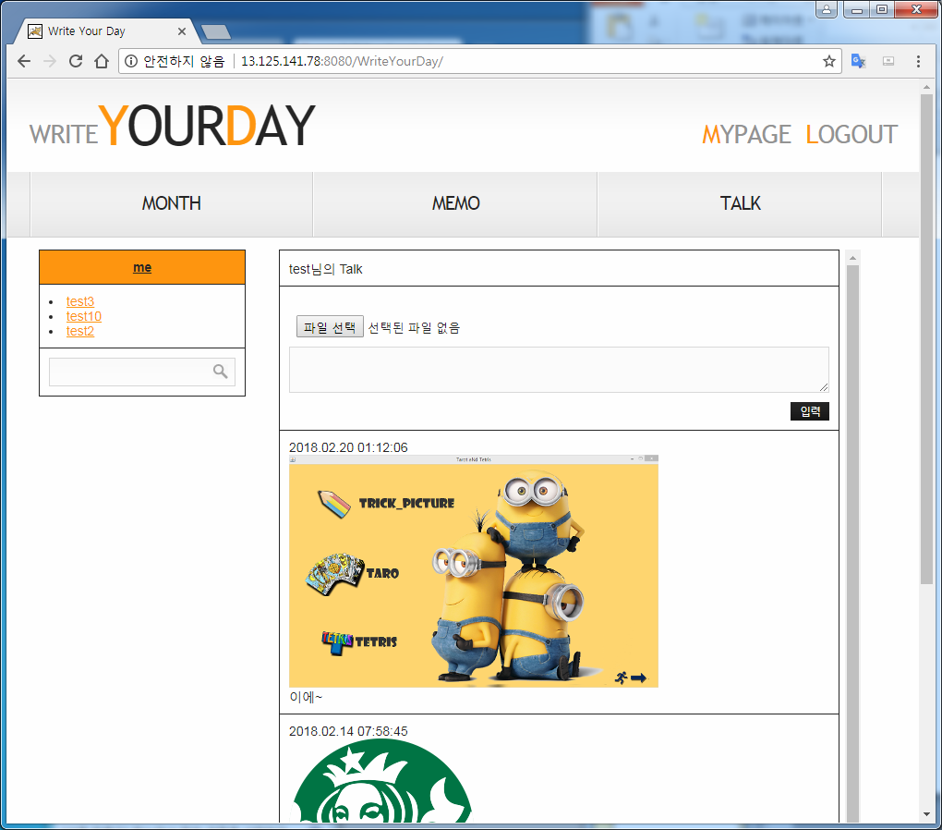
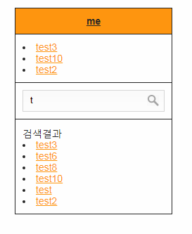
실행화면

